Slide 1
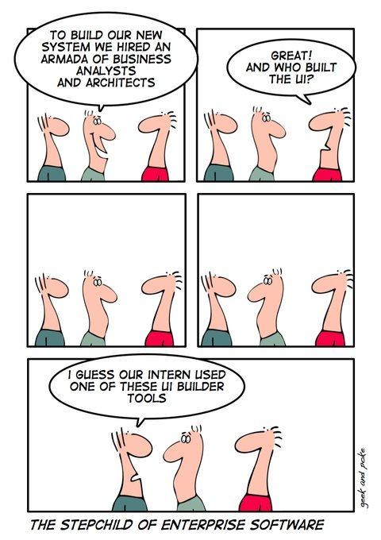
Ex23-ArchitectureAndGUIIntro
Logisk arkitektur og lag (en: layers)
GUI intro
Designmodellering samt kodning med Tusindfryd

Slide 2
Fra forrige uge 44
Designmodellering:
DCD
SD
Exceptions
Definition af egne exceptions (nedarvning fra Exception-klassen eller dens underklasser)
Håndtering (try-catch-finally)
Generering (throw)
IDisposable-interfacet, using-konstruktionen

Slide 3
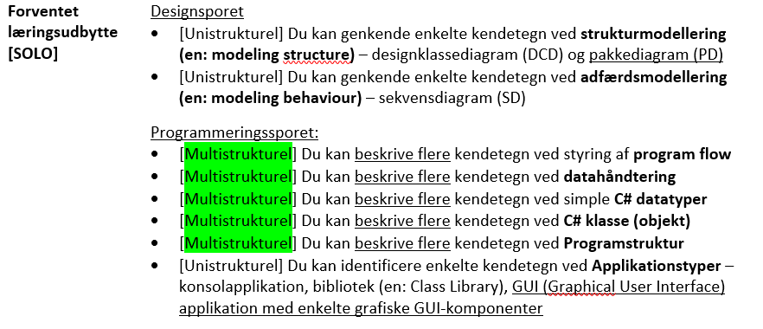
SOLO læringsudbytte (fra opgaveforsiden)
Emnekategorier

Slide 4
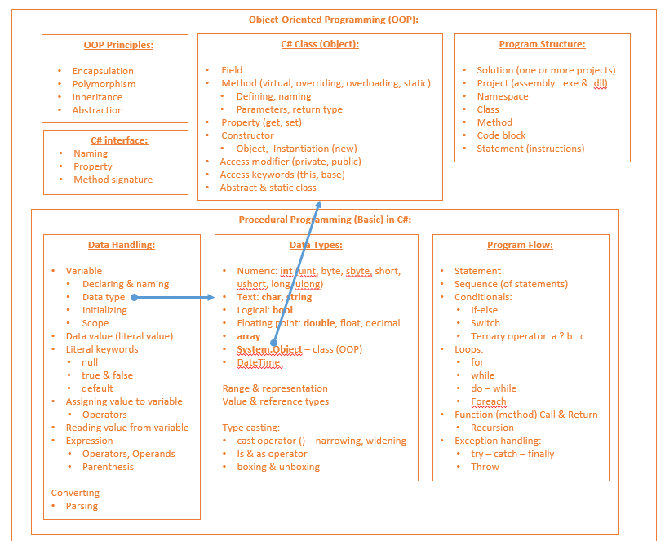

Slide 5
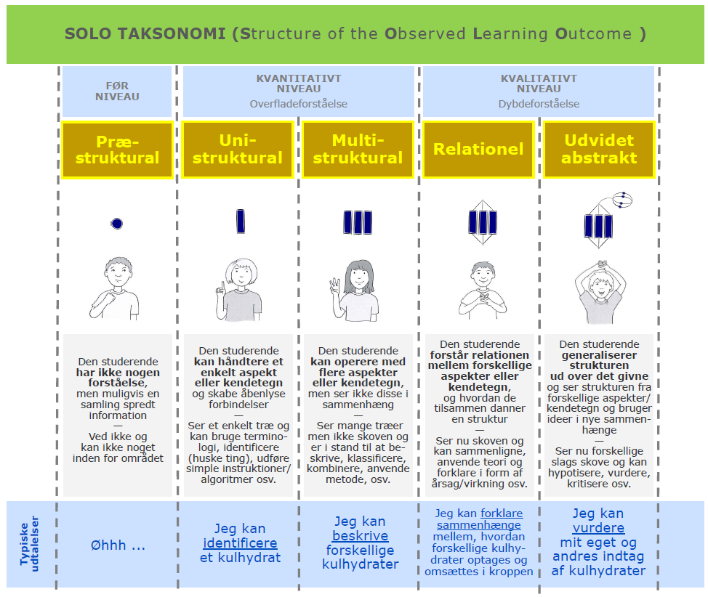

Slide 6
SOLO læringsudbytte (fra opgaveforsiden)
Emnekategorier

Slide 7
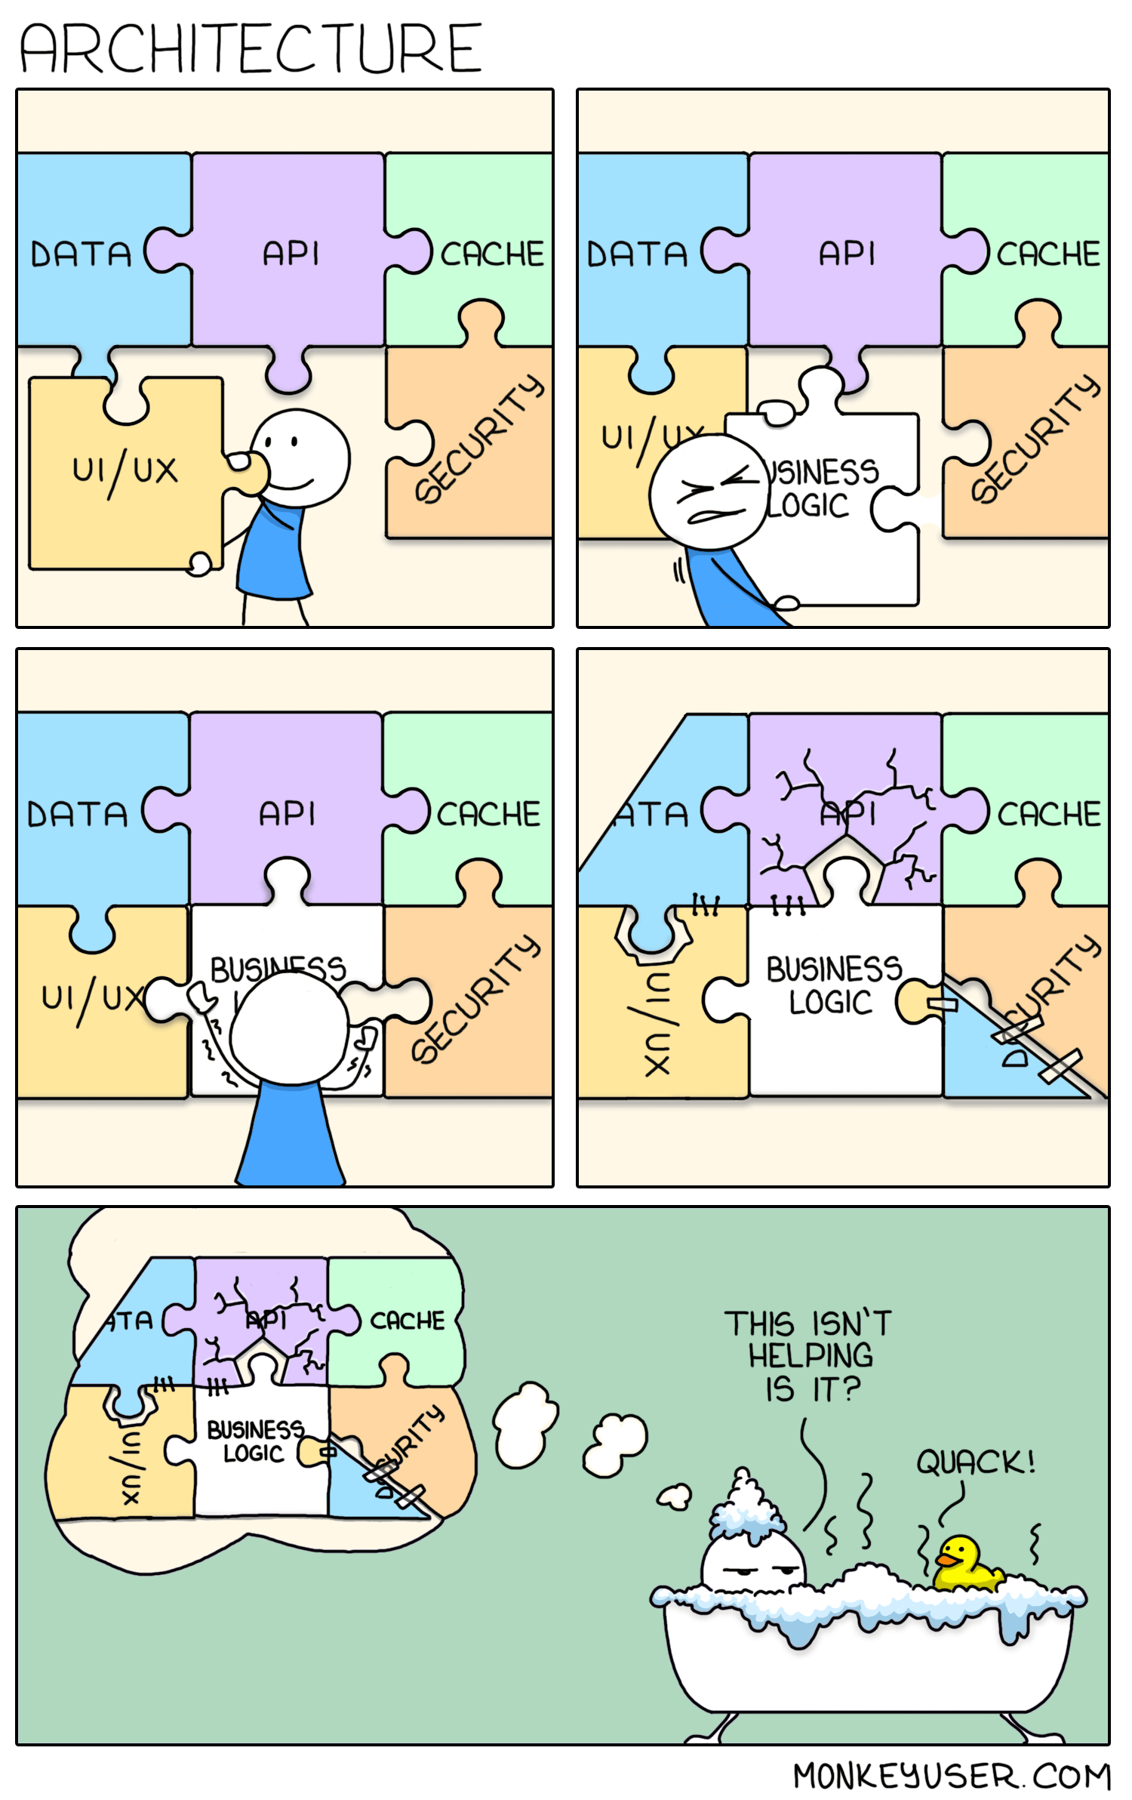
Logisk Arkitektur
”Large-scale organization of software classes into packages (namespaces), subsystems, and layers” Larman s. 199
Adaptive coding
Dependency Management
Niveauer af afhængighed
UML Pakkediagram
Responsibility Management
Patterns & Principles

Slide 8
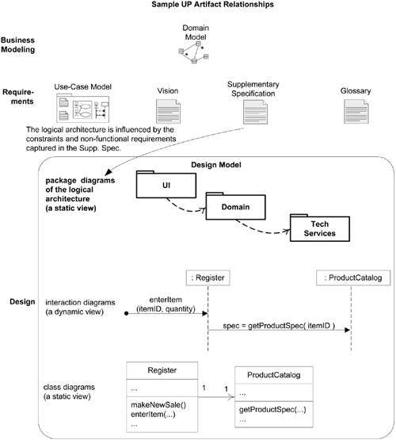
Larman, side 198

Slide 9
Opbyg pakkediagram i UMLet

Slide 10
Plan for i dag
08:15 – 08:30 | Introduktion
08:30 – 08:45 | Terminologi
08:45 – 09:45 | Øvelse 2 – Planlæg lagdeling og GUI
 | Øvelse 3 – Datamatikerens landkort
09:45 – 10:00 | Pause
10:00 – 11:00 | Øvelse 4 – Tusindfryd
11.00 – 11.20 | Øvelse 5 – Opsummering Brainstorm
11:20 – 11:30 | Opsummering

Slide 11
Dagens opgave
Gennemgang af dagens opgave
Spørgsmål til opgaven

Slide 12
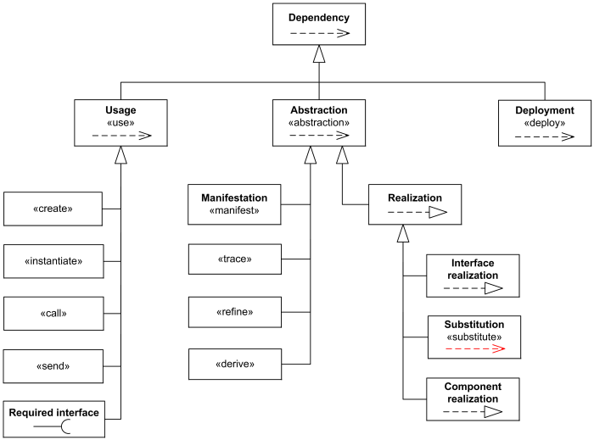
Kilde: https://www.uml-diagrams.org/dependency.html
A
B
Afhængigheder og ”handlinger” mellem klasser (eller andet)
Har man en klasse A og en klasse B, kan der gælde:
A refererer til B (A har kendskab til B) (en: ”references”)
A bruger B (en: ”uses”)
Dvs. i begge tilfælde er A afhængig af B for at kunne fungere.
Hvis A refererer/bruger til B, kan følgende handlinger finde sted, ellers ikke:
A bruger ikke referencen til B til noget (ingen handling)
A instantierer et objekt af B (en: ”creates”)
A læser data (field, property) fra B (en: “reads”)
A opdaterer data (field, property) i B (en: “update”)
A sletter en instans af B (en : ”deletes”)
A kalder en metode i B (både instansmetoder og statiske metoder) (en: ”calls”)
A binder sig til data i B (data binding, data context) (en: ”binds”)
A abonnerer på et event i B (Observer-pattern) (en: ”subscribes”)
A injicerer (data eller funktionalitet) i B (en: ”injects”)

Slide 13
Sæt i gang!
Kom til os, hvis I har spørgsmål
Sæt i gang med dagens opgave

Slide 14
Opsummering
Gennemfør øvelse 5
Kort opsummering
Hvor langt nåede I med dagens øvelser?
Stødte I på problemer, som I ikke fik løst?
Har nogen lyst til at vise deres produkt? (kort!)

Slide 15
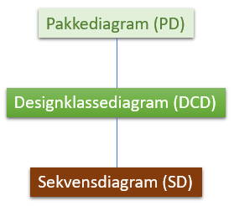
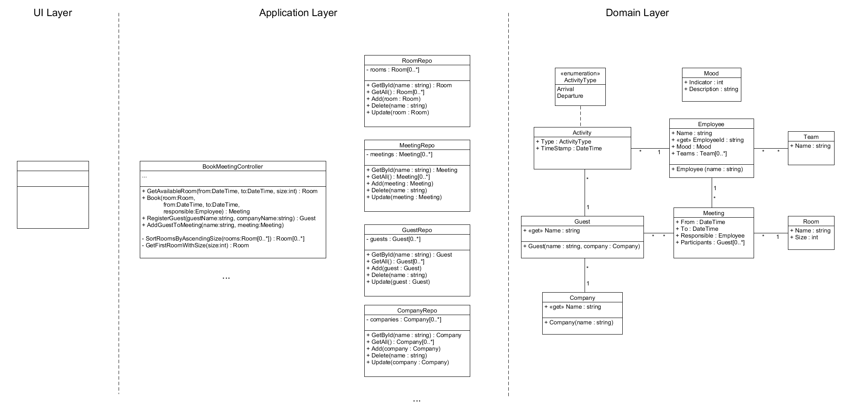
Hydac – DCD (fra Ex20-Slides)

Slide 16
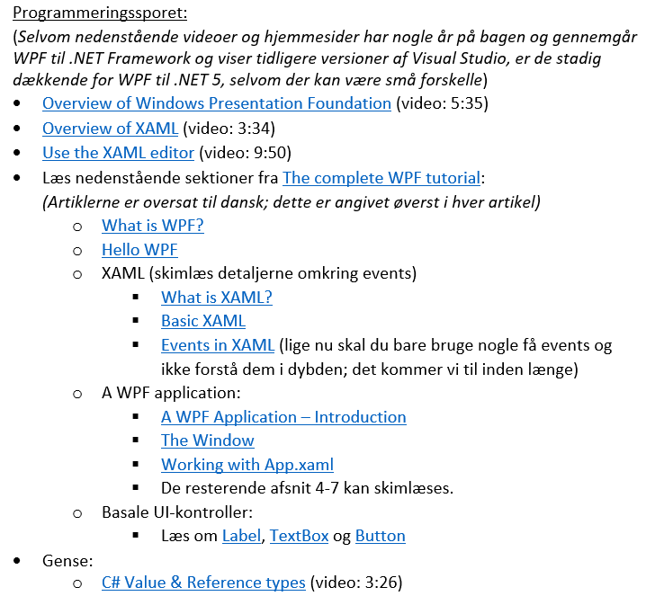
Næste gang: Ex24-WPFSimpleGUI
Forberedelsen er på ItsLearning:
OBS: Der kan forekomme ændringer i planen

